Slide 1
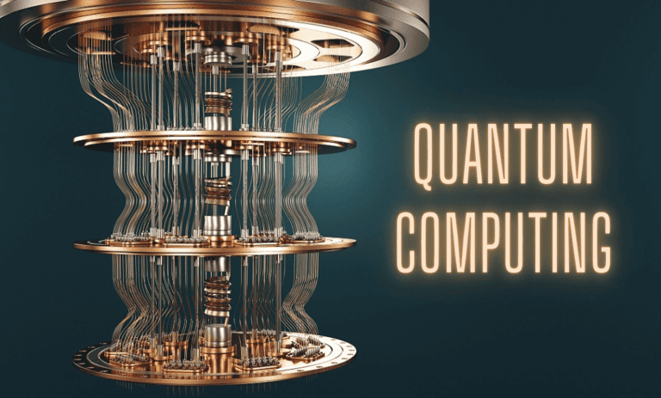
علیرضا رضایی
استاد عصایی
شنبه یک تا سه ونیم

Slide 2
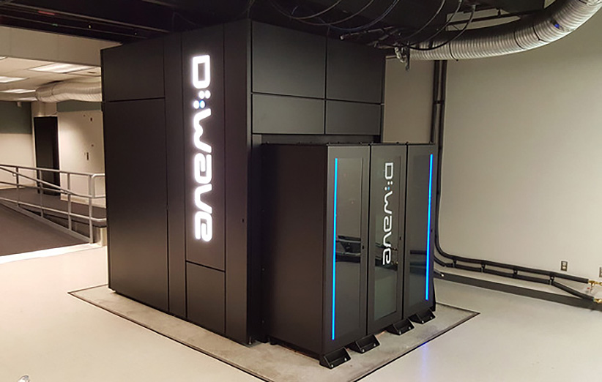
کامپیوتر کوانتومی چیست ؟
تصویر دوم
تصویر سوم

Slide 3
Personal computer
بهتره صحبتمان را از کامپیوتر های شخصی شروع کنیم
الکتریکی که توانایی انجام device یک Personal computer
محاسبات را دارد که سیگنال های الکتریکی را متوجه میشود که انها 0و 1 هستند که ولتاژ0 عدد 0 و ولتاژ5 عدد 1 است که کامپیوتر مدام در حال پالس زدن است .
حالا میریم سراغ حافظه که واحد ان بیت است که تشکیل میتونه بشه از یک یا صفر که اگر 8 تا بیت کنار هم قرار بگیریند تشکیل یک بایت میدهند که در نهایت با این بایت ها میتوانیم کارکتر و عملیات ها را نشان دهیم .

Slide 4

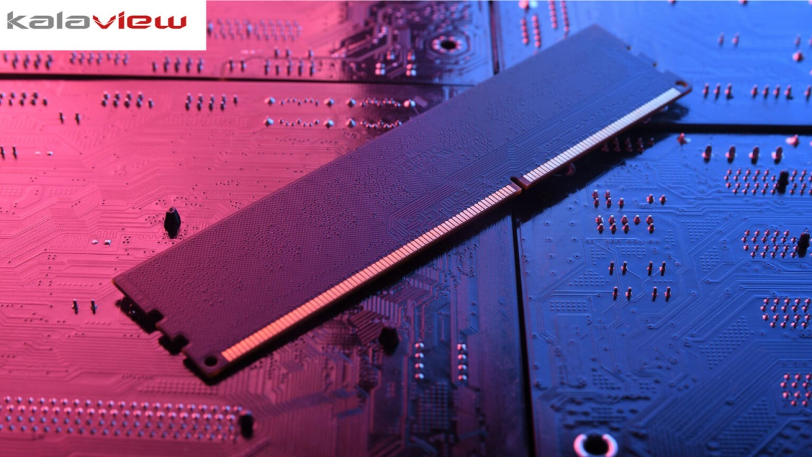
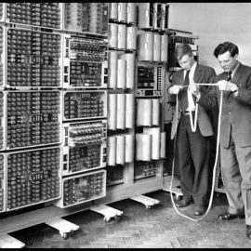

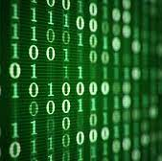
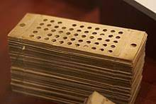
کد 0و1 که همان زبان باینری است
پانچ کارت به جای کیبورد
رم که واحد ان بیت است
کامپیوتر های قدیمی که از پانچ کارت استفاده میکردن به جای کیبورد های امروزی

Slide 5
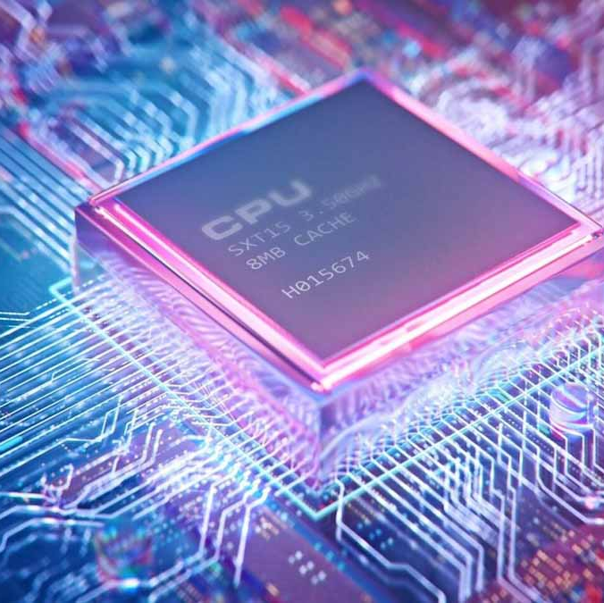
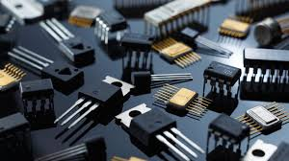
Cpu
سی پی یو یا مغز کامپیوتر :
اگر ما سی پی یو رو باز کینم به قطعه ای بر میخوریم به نام ترانزیستور که مثل کلید برق عمل میکند یا خاموش میکند یا روشن مثل لامپ مثل همون لامپ های کامپیوتر های قدیمی که تو اسلاید قبل دیدیم که در واقع برای اعداد صفر و یک در کامپیوتر های جدید است .

Slide 6
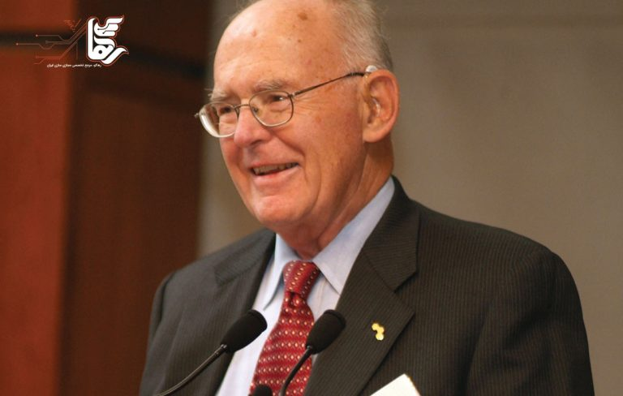
قانون مور
اولین بار یکی از بنیانگذاران اینتل که شرکت تراشه سازی است این مفهوم را گفت که عبارت است از ان که
تعداد ترانزیستور های تراشه های جدید هر دوسال دو برابر میشود
که توجه کنید این یک نمودار نمایی است
پس اگر یک محاسبه ساده کنیم میبینیم 10سال بعد ما 32 برابر قدرت پردازش بیشتری خواهیم داشت که واقعا عدد بزرگی است.

Slide 7
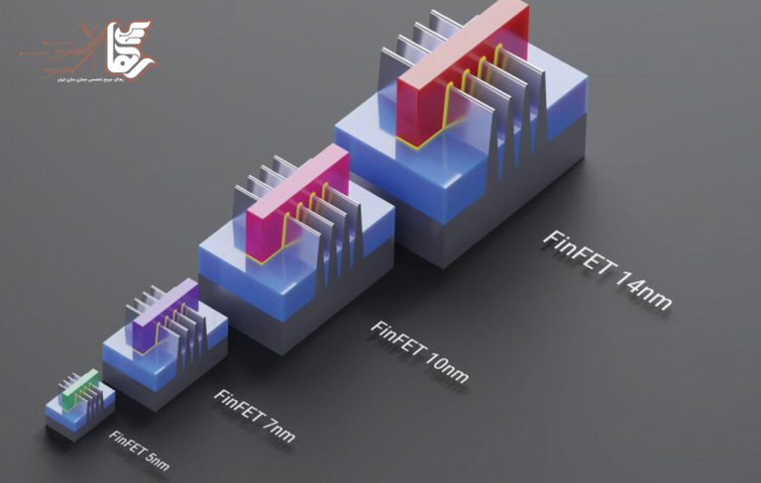

تیتر خود را وارد کنید
لورم ایپسوم متن ساختگی با تولید سادگی نامفهوم از صنعت چاپ، و با استفاده از طراحان گرافیک است
حال اگر بخواهیم در این راه پیشرفت کنیم و روبه جلو برویم باید اندازه ی ترانزیستور ها را به قطع کوچکتر کینم
ولی اگر همین طور نیز به جلو برویم و به کوچک تر کردن ادامه دهیم به بن بست نیز میرسیم و اینجا است که یک پارادوکس به وجود می اید وما همین طور که به کوچک شدن نزدیک شویم به سایز اتم نیز نزدیک تر میشویم و از اینجا جای جالب داستان شوع میشود
تیتر خود را وارد کنید
لورم ایپسوم متن ساختگی با تولید سادگی نامفهوم از صنعت چاپ، و با استفاده از طراحان گرافیک است

Slide 8
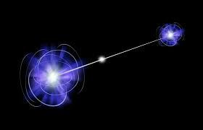

مشکلات ترانزیستورهایی در ابعاد اتم
در ابعاد بزرگ قوانین فیزیک کلاسیک حاکم هستند ولی در ابعاد کوچک قوانین فیزیک کوانتوم
در ابعاد بزرگ اگر ما یک شی را به دیوار بکوبیم ان به ما برمیگردد ولی در ابعاد فیزیک کوانتوم اگر الکترون از یک ترانزیستور جدا بشود و به ترانزیستور دیگر برود 3 حالت ممکن است برایش اتفاق بیئفتد
یا رد میشود یا رد نمیشود یا در بین جهان کوانتومی گیر می کند و همانجا می ماند

Slide 9

حال که به مشکلات کوانتومی بودن پی بردیم می خواهیم از بزرگ ترین سود ان استفاده کنیم
ان هم این است که ذرات کوانتومی خاصیتی دارند که اگر از هم فاصله ی خیلی زیادی نیز داشته باشند اگر در یکی از ان ها خواص کوانتومی تغییر کند در ان یکی ذره نیز بلافاصله تغییر میکند از همین رو از این خاصیبت برای استفاده در پردازنده ها میتوان استفاده کرد که سرعت پردازش به چندین میلیون برابر زمان حال میرسد که میتوان با ان مسئله هایی که تا کنون حل نشده اند و به زمان زیادی نیاز دارند را در عرض چند ثانیه حل کرد
در یک پژوهش که شرکت گوگل در سال 2019 انجام داد مسئله ای را حل کرد که با ابر کامپیوتر ان زمان در 10000سال پیش بینی می شد که حل شود ولی با پردازنده ی کوانتومی خود توانست در عرض فقط 3 ثانیه ان را حل کند که نشان دهنده ی به وجود امدن کامپیوترهای کوانتومی در ایند ای نزدیک است

Slide 10

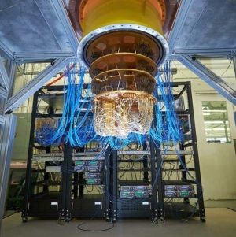
کامپیوتر کوانتومی گوگل حالا 47 سال سریع‌تر از قوی‌ترین ابرکامپیوتر دنیاست
گوگل می‌گوید نسخه جدید کامپیوتر کوانتومی خود با 70 کیوبیت می‌تواند 47 سال زودتر از ابرکامپیوتر فرانتیر پردازش‌های مشابه را تکمیل کند.

